Slide 1
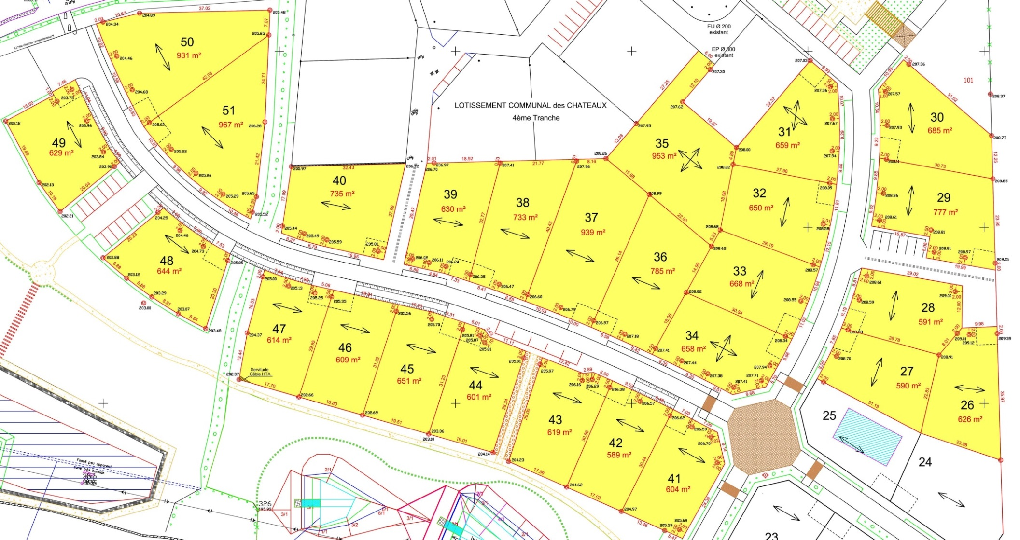
VENTES - LOTISSEMENT DES VALLONS 2
Mise à jour le 03/02/2025
N°14
VENDU
N°6
VENDU
N°12
N°18bis rue J.B. Messager
N°7
VENDU
Rue Berthe Morisot
VENDU
VENDU
N°17
VENDU
N°1
N°10
VENDU
VENDU
VENDU
VENDU
N°5
VENDU
N°8
VENDU
N°6
VENDU
VENDU
N°4
Impasse Jean-Baptiste Lully
N°15
Rue Maurice Ravel
N°2
N°3
N°4
VENDU
Rue des Vallons
VENDU
VENDU
VENDU
N°1
N°13
VENDU
VENDU
N°2
N°2
N°11
N°9
VENDU
N°7
VENDU
VENDU
N°5
VENDU
N°3
N°1
VENDU
Parcelle vendue
Parcelle Libre
Vente en cours

Slide 2
Pour le suivi :
Compléter le tableau Excel
Urbanisme/Lotissements/Vallons/Vallons 2 (ex 2ème Tranche/Suivi ventes des parcelles – les Vallons 2

